Slide 1
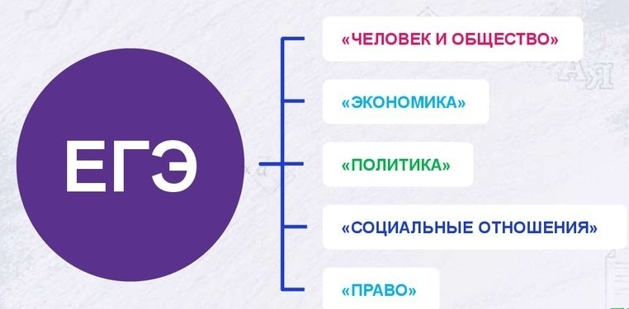
Подготовка к ЕГЭ по обществознанию.
Разбор задания №24
по теме
«Роль налогов в современном государстве»
Консультация по обществознанию
Учитель обществознания Мурзагалиева А. Б.
МОУ-СОШ №6 г. Маркса

Slide 2






Slide 3




Slide 4
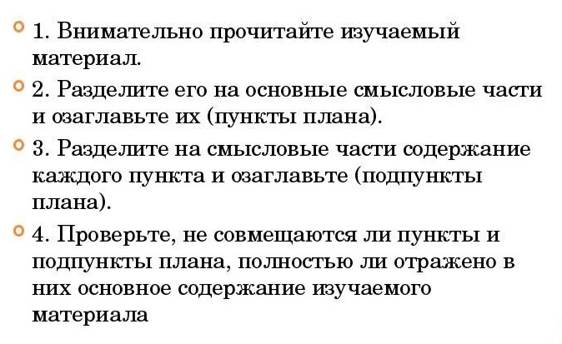
Работа с текстом учебника.
1 этап
Работа по составлению сложного плана начинаем на уроках. При изучении новой темы, в тексте параграфа выделяем основные части (микротемы).
2 этап
Сложный план отличается от простого тем, что, кроме пунктов, в нем пишутся подпункты. Так делают, когда нужно отразить важную информацию, которая не вмещается в один пункт.

Slide 5

Памятка по составлению сложного плана:
Представьте содержание предложенной темы. Разделите его на смысловые части, выделив в каждой из них главную мысль.
Озаглавьте каждую часть, выделив в ней несколько положений, развивающих главную мысль.
Проверьте, не совмещаются ли пункты и подпункты плана, связан ли последующий пункт плана с предыдущим.
Ни один пункт или подпункт не может называться так же, как весь план.
Помните, что план должен охватывать основное содержание темы.
В заголовках (пунктах и подпунктах плана) не повторять сходные формулировки.

Slide 6
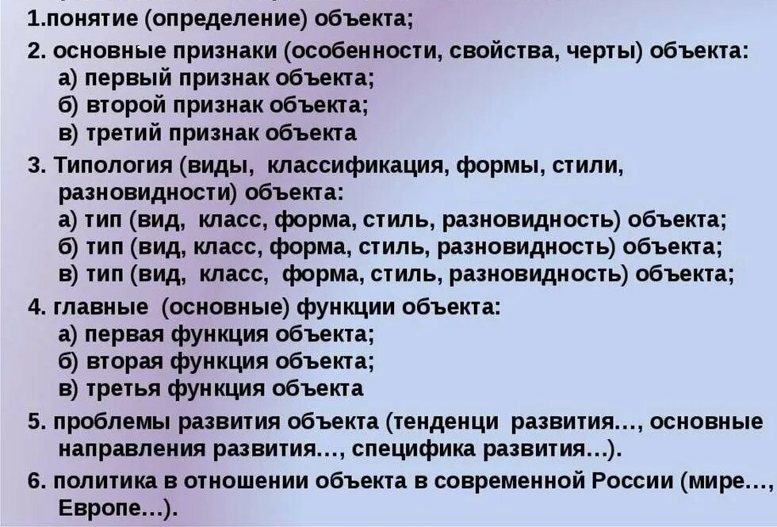
Алгоритм составления сложного плана

Slide 7
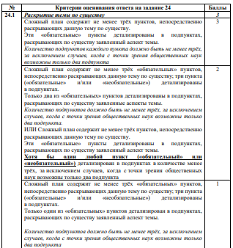
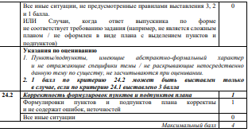
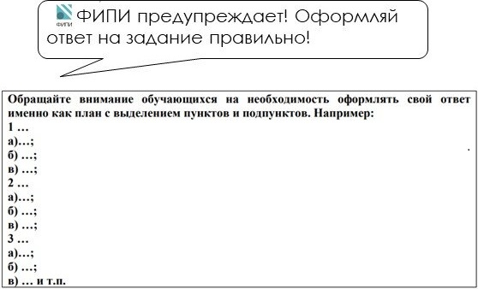

Slide 8
Составление сложного развернутого плана
Типовое задание № 24

Slide 9


Slide 10

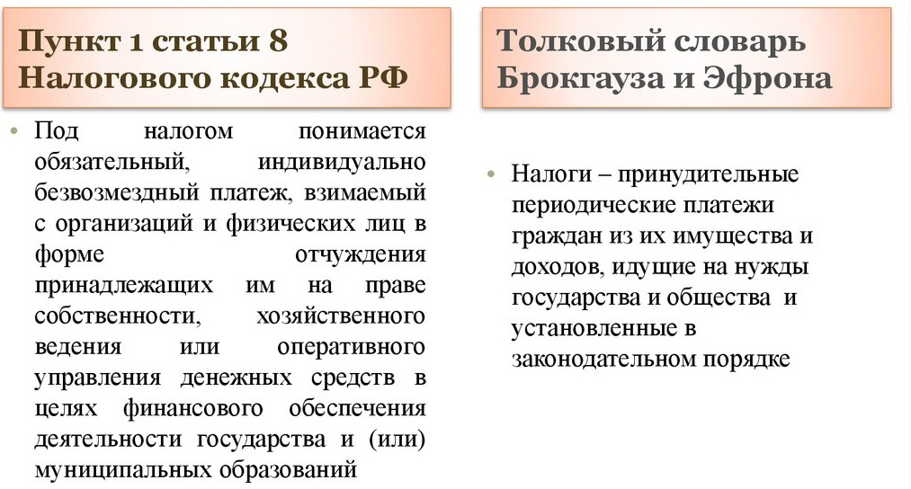

Slide 11
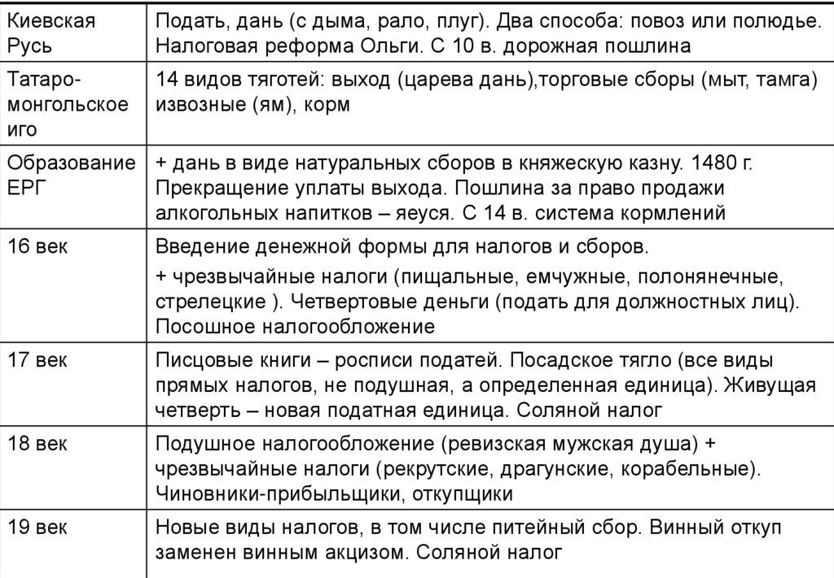
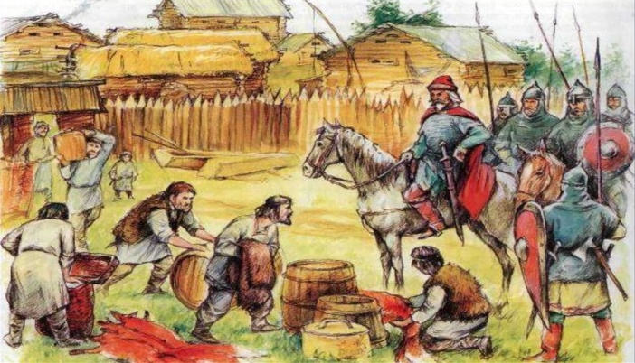
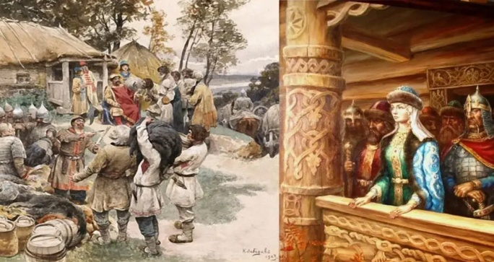
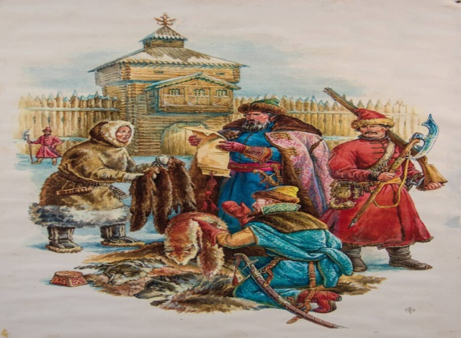
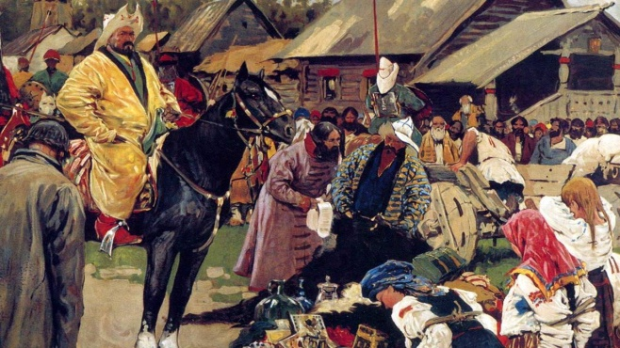
История развития налогообложения

Slide 12


Понятие налога
Налог – это обязательный, индивидуально безвозмездный платеж, взимаемый с организаций и физических лиц в целях финансового обеспечения деятельности государства и (или) муниципальных образований.
Налоги являются главным источником доходов для государства и позволяют финансировать различные социальные программы, оборону, здравоохранение, образование и инфраструктуру. Они также являются инструментом регулирования экономики и стимулирования развития определенных отраслей.
Признаки налогов:
территориальность
общеобязательность
невозвратный характер

Slide 13
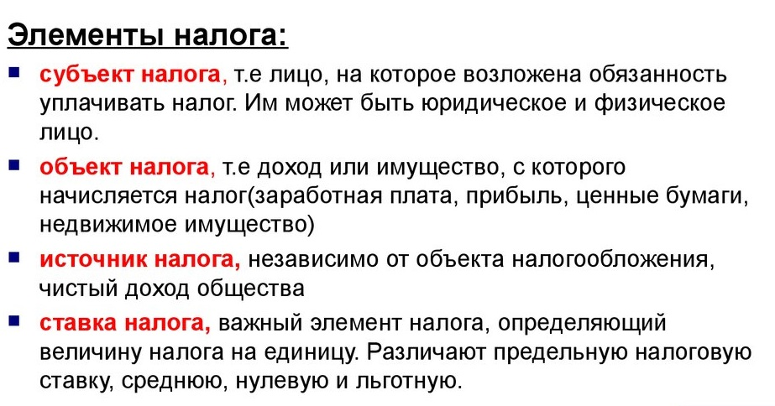

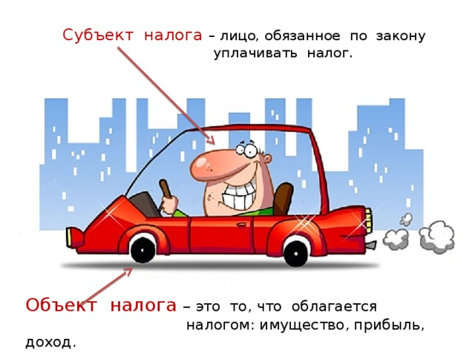


Slide 14
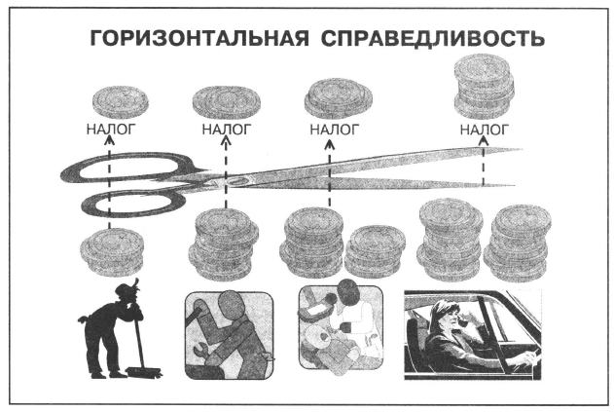
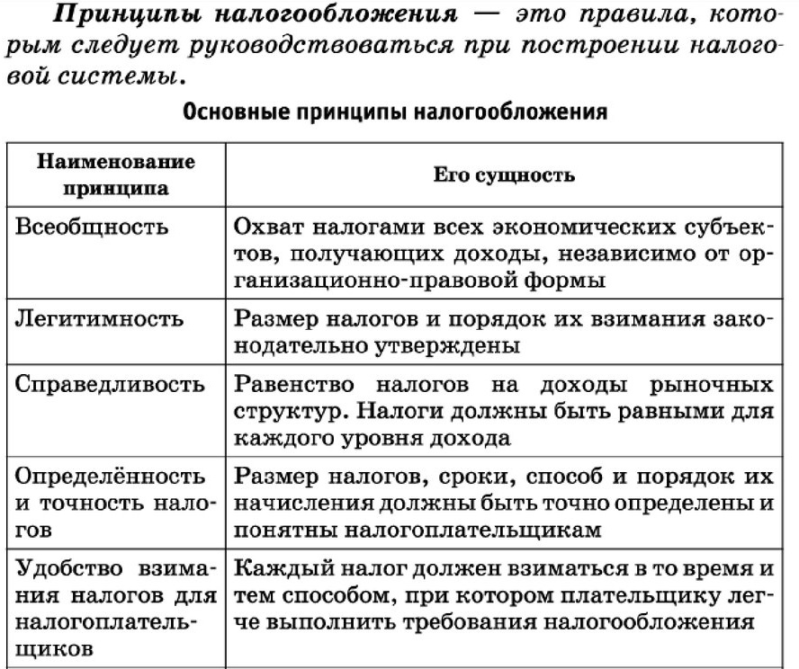



Slide 15
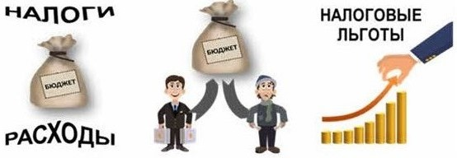
Функции налогов:
Фискальная функция. Налоги являются основным источником доходов для государства, позволяя ему финансировать свои расходы на важные социальные программы, инфраструктуру, оборону и другие нужды.
Регулятивная функция. Различные виды налогов позволяют влиять на экономическую активность, способствуют стимулированию или ограничению определенных секторов экономики. Например, налоги на имущество или налоги на землю могут регулировать использование этих ресурсов и воздействовать на развитие сельского хозяйства или застройку городов.
Распределительная (социальная) функция. Государство, взимая налоги с экономически активной части населения перераспределяет их в пользу экономически незащищенных слоев населения, сглаживая, тем самым, экономическое неравенство в обществе.
Контрольная функция. Государство использует налоговую систему для контроля за финансовой деятельностью налогоплательщиков, чтобы предотвратить уклонение от уплаты налогов, а также вносить своевременные изменения в налоговую политику.

Slide 16
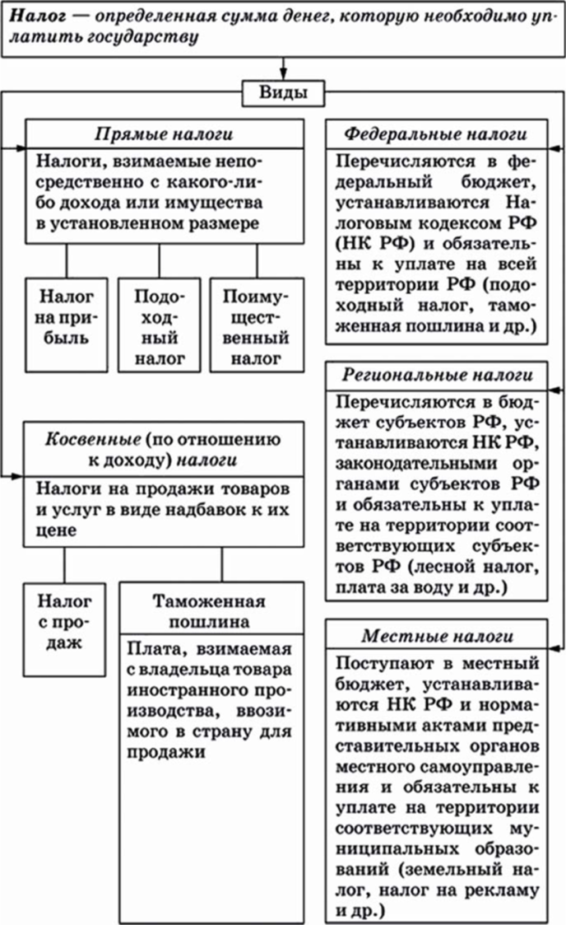
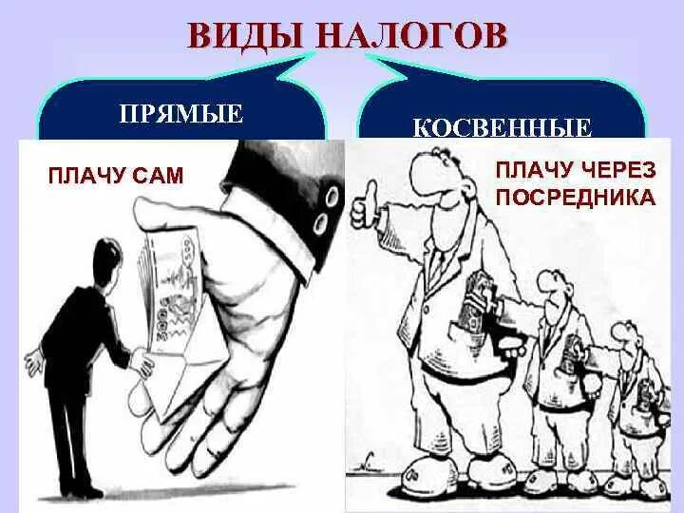



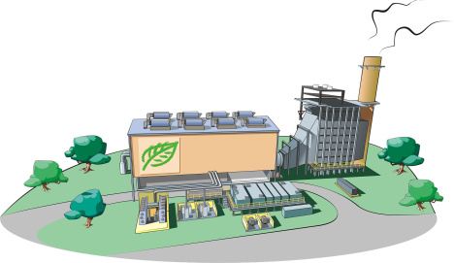






Slide 17
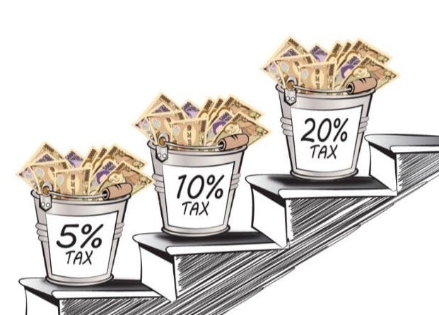
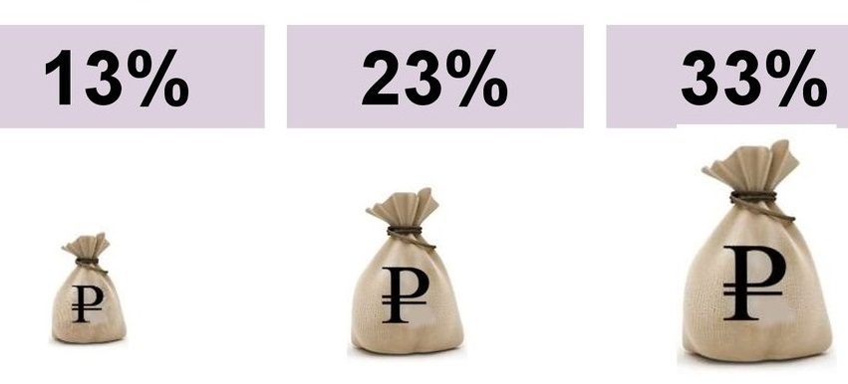
Системы налогообложения
Прогрессивная система налогообложения, в свою очередь, предполагает, что процент налога повышается по мере роста дохода, то есть чем выше доход, тем выше налог. Такой подход позволяет равномерно распределить налоговую нагрузку, снизить неравенство в доходах и увеличить поступления в бюджет.

Slide 18


Системы налогообложения
Регрессивное налогообложение — система налогообложения, при которой средняя ставка снижается при увеличении облагаемой налогом величины. Иными словами, чем больше доход или стоимость имущества налогоплательщика, тем меньший процент от этой суммы он выплачивает в качестве налога
Регрессивное налогообложение применяется в сфере импорта, торговли, производства товаров и услуг. Также по регрессивному принципу рассчитывается ряд специальных сборов, например, в суде государственная пошлина на подачу заявления зависит от размеров имущественных требований истца

Slide 19
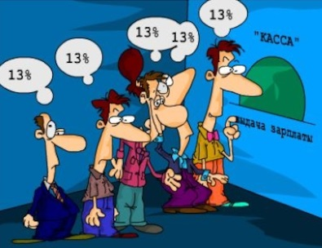
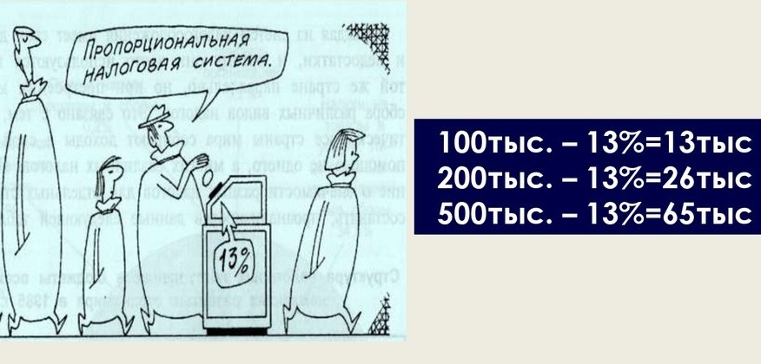
Системы налогообложения
Пропорциональная система налогообложения предполагает, что все налогоплательщики платят одинаковый процент от своего дохода, независимо от его размера. В такой системе устанавливается твёрдая ставка обязательного платежа, размер налога не зависит от размера прибыли или сделки.

Slide 20
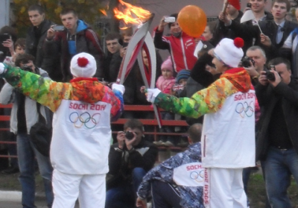


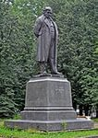


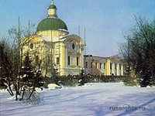

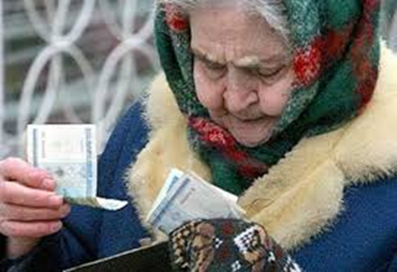

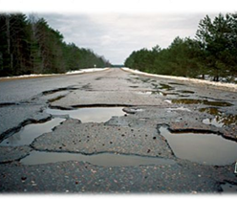
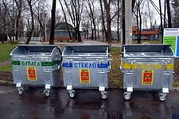
Роль налогов в современном государстве

Slide 21


Slide 22
План по теме «Роль налогов в современном государстве»
1.Понятие налога
2.Признаки налогов:
1. территориальность 2. общеобязательность 3. невозвратный характер
3. Элементы налога:
1. субъект 2. объект 3. источник уплаты 4. налоговая ставка
4.Принципы налообложения:
1.всеобщность 2. легитимность 3. справедливость 4. удобство взимания
5. Функции налогов:
1.фискальная 2.регулятивная 3. распределительная 4. контрольная
6. Виды налогов:
1. по методу взимания: прямые и косвенные
2. по уровню бюджета: федеральные, региональные, местные
7. Системы налогообложения:
прогрессивная налоговая ставка. 2. регрессивная 3. пропорциональная
8. Роль налогов в современном государстве

Slide 23
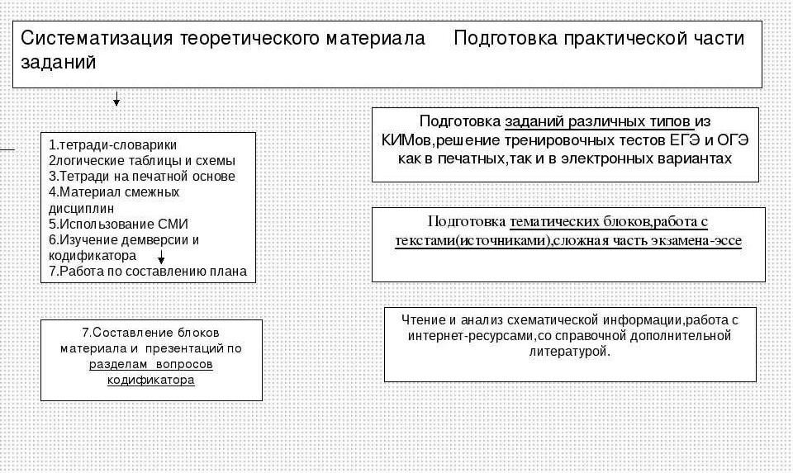
Рекомендации по подготовке ГИА

Slide 24


